Slide 1
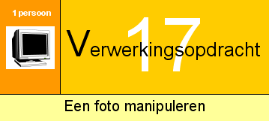
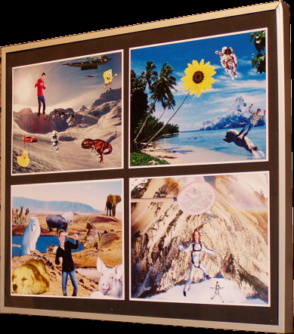
voorbeeld
volgende bladzijde
terug
Wat heb je nodig? Een computer, scanner, fotobewerkingsprogramma en een printer, het liefst een kleurenprinter.
Wat moet je doen? Je gaat foto’s manipuleren op de computer. Met als eindresultaat één nieuwe foto. Je maakt daarbij gebruik van de mogelijkheden die de computer en het programma Photoshop of bijvoorbeeld Paintshop je bieden. De foto’s die je gaat manipuleren heeft iets te maken met de activiteit die jij hebt ondernomen. Zoek plaatjes die met de activiteit te maken hebben en ga deze plaatjes via een fotobewerkingsprogramma zo bewerken totdat je een nieuwe foto krijgt.
Hoe ga je te werk? - Zoek foto’s of maak ze zelf. - Scan de foto’s in op de computer. - Ga naar Photoshop en haal de foto’s weer op. - Kijk goed wat je allemaal zou kunnen veranderen. - Sla de (nieuwe) foto tussendoor op! - Probeer van de foto’s een totaal andere foto te maken.
Voorbeeld: je bent naar het filmfestival geweest en hebt daar een
animatiefilm gezien. Verschillende onderdelen uit deze animatiefilm zijn te
zien in de deze nieuwe foto.
Paintshop (geregistreerd handelsmerk van Jasc software), Photoshop (geregistreerd handelsmerk van Adobe)

Slide 2
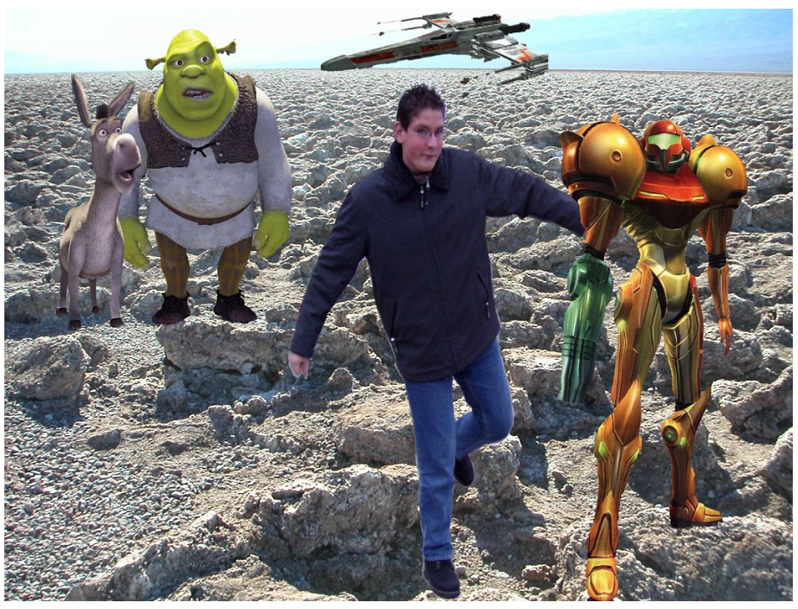
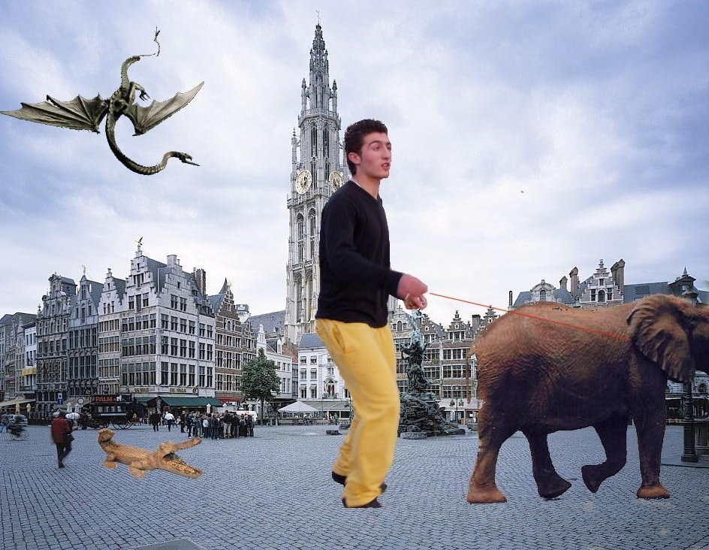
terug
Wat kun je doen met Photoshop of paintshop?
-Kleuren toevoegen en veranderen
–effecten gebruiken (filters)
–meerdere foto’s over elkaar plaatsen
–tekenen / schilderen
–verplaatsen
–uitvergroten
–draaien
–uitsnijden
–tekst toevoegen
–helderheid en contrasten aanpassen

